Slide 1
Seznámení s řešením jiného vzdělávacího systému při práci s žáky s odlišným mateřským jazykem ve Francii
Stáž Montpellier, Francie
3. -6. 4. 2022
Mgr. Lenka Filipiová

Slide 2
Systém školství ve Francii
- první stupeň (école élémentaire) a druhý stupeň (collège) jsou obvykle dvě různé nezávislé školy
- třídy jsou obvykle početnější než u nás (asi 30 žáků, někdy více)
- učitelé nemají ve třídách běžně asistenty
- žáci ani učitelé nesmí nosit žádné náboženské symboly
- nově příchozí žáci mají nárok na výuku francouzštiny ve speciální třídě po dobu jednoho roku až dvou let
- velký rozdíl je ve vedení školy, školu totiž řídí úředníci a ředitel je vnímán spíše jako hlavní učitel.
- žáci vstupují do francouzského vzdělávacího systému již ve věku 3 let, ve věku 6 let nastupují do základních škol.
- tzv. college odpovídá druhému stupni základního vzdělávání v České republice.
- college trvá 4 roky a je určená žákům ve věku 11 až 15 let.

Slide 3
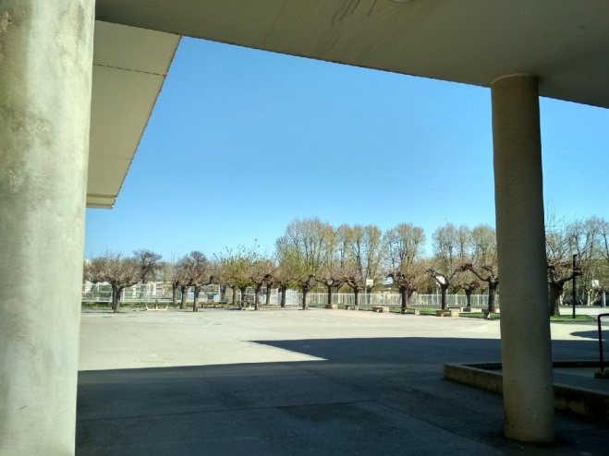
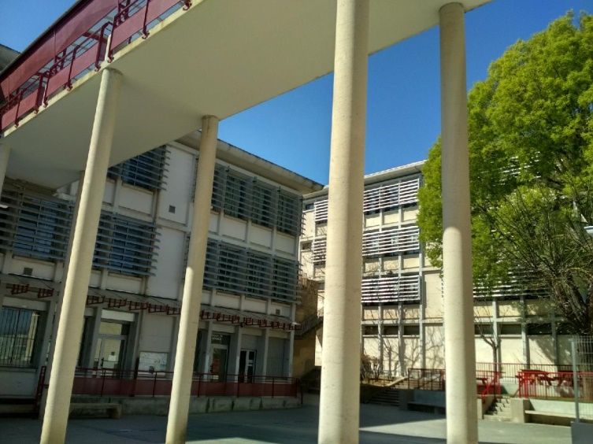
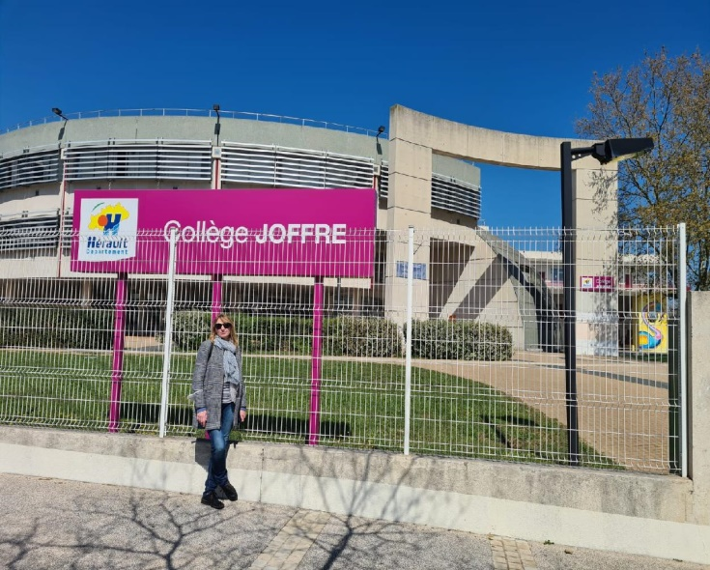
COLLÈGE JOFFRE
-2. stupeň základní školy
-cca 1500 žáků
- škola se nachází v širším centru města
- rozsáhlý komplex budov s velkým venkovním prostorem a hřišti

Slide 4
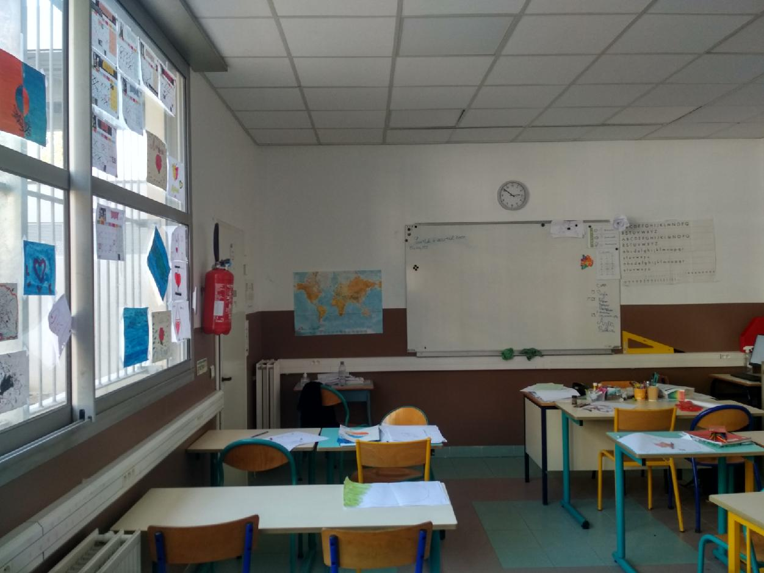
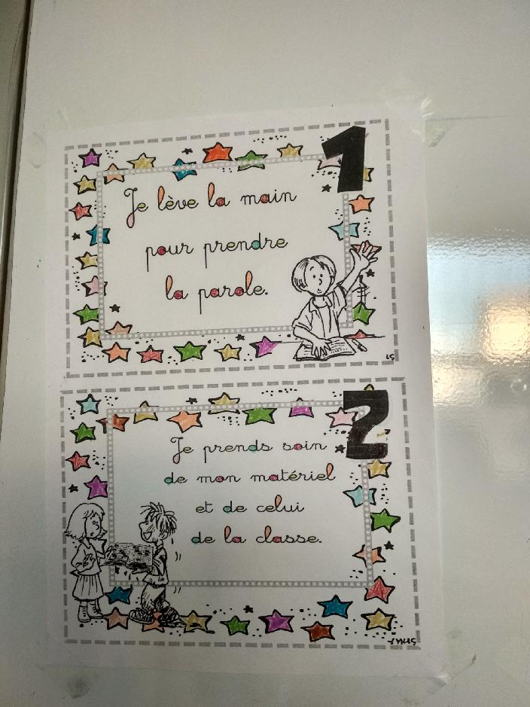
Práce s žáky s OMJ
- 3 speciální třídy pro žáky s OMJ
- různé moduly tříd
- šestitýdenní intenzivní výuka francouzštiny
- zařazení do běžných tříd s rozšířenou výukou francouzštiny (cca 12 VH týdně)
- individuální rozvrhy hodin žáků s OMJ
- žáci s OMJ pochází s různých zemí- Súdán, Španělsko, Srbsko, Arábie, Kolumbie, Maroko
- početnou část žáků s OMJ tvoří Romové, kteří žijí v okrajové části města

Slide 5
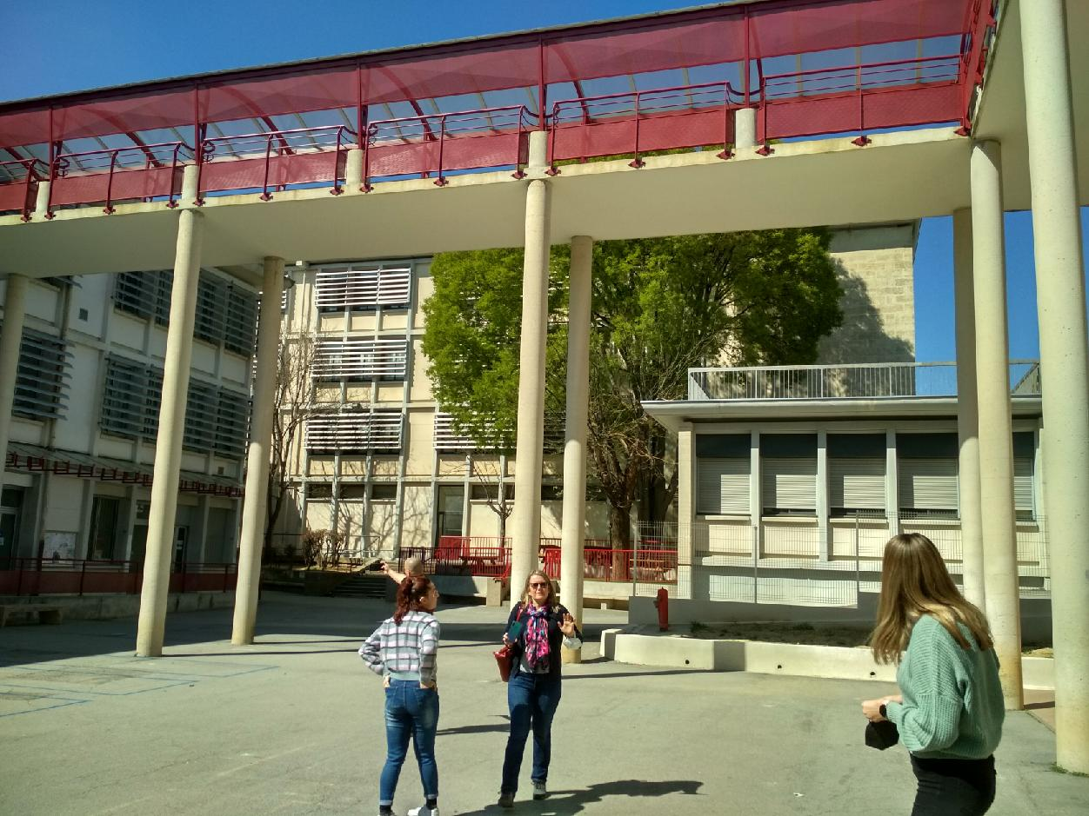
Přínos a reflexe stáže
poznání metod práce se žáky s odlišným mateřským jazykem i celkové poznání školství v cizí zemi a navázání kontaktu s pedagogy
žáci tráví všechny přestávky (20minut) na školním dvoře-hřišti, kde dochází k interpersonálním kontaktům napříč národnostmi a žáci s OMJ mají možnost se velmi přirozeně začleňovat do kolektivu
práce s euroobaly – foliemi
vlastní portfolia
vytvoření speciálních modulů pro práci s žáky s OMJ

Slide 6
Děkuji za možnost účasti na projektu EU- práce s žáky s OMJ

